Slide 1

AccessGraph
Автор: Тунёв Константин (ИИ-81)

Slide 2
Почему это важно?
В России около 10 млн маломобильных людей (колясочники, слабовидящие, мамы с колясками)
По статистике, 70% городских тротуаров не соответствуют нормам доступной среды
Человек на коляске часто не может дойти до магазина или поликлиники из-за высокого бордюра или сломанного пандуса
Городские власти не знают, где именно проблемы — проверяют «на глаз» или по единичным жалобам

Slide 3
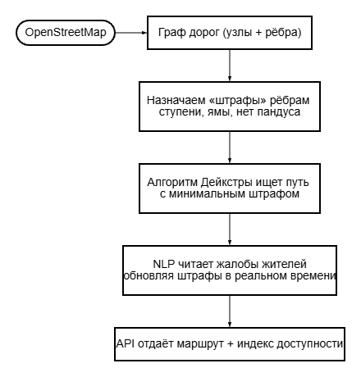
Как работает AccessGraph

Slide 4
Что уже есть на рынке?
Сервис | Что умеет | Чего не хватает
Яндекс.Карты (режим «без ступенек») | Строит маршрут | Не учитывает жалобы, нет анализа покрытия
Wheelmap.org | Отмечает доступность мест | Ручное заполнение, устаревшие данные
«Карта доступности» (РФ) | База объектов | Нет маршрутизации, нет NLP
Google Maps | Есть режим для колясок | Плохо работает по России

Slide 5
Преимущества и ограничения системы
Плюсы:
Минусы:
Работает на открытых данных (OSM) - не нужно платить за карты
Автоматически находит проблемные зоны через NLP
Дешевле, чем отправлять комиссию проверять дворы вручную
Легко интегрируется в Яндекс / 2ГИС через API
Зависит от качества данных в OpenStreetMap (в маленьких городах их мало)
NLP-модель нужно дообучать на реальных жалобах
Не учитывает временные препятствия (ремонт, припаркованная машина) - пока

Slide 6
Стоимость проекта
B2G (городам): отчёт по одному району — 100–300 тыс. руб. (дешевле, чем неделя работы комиссии)
B2B (картографическим сервисам): подписка на API — 15 тыс. руб./мес
B2C (обычным людям): базовая версия — бесплатно, расширенные отчёты — 99 руб./мес
Гранты: «Студенческий стартап» — 1 млн руб. на доработку

Slide 7
Когда начнём зарабатывать?
Месяц 1-3: Разработка MVP (ядро + API) -> 0 руб.
Месяц 4: Подача заявки на грант «Студенческий стартап»
Месяц 5-6: Пилотный проект в одном районе города -> первые 100-300 тыс. руб.
Месяц 7-12: Подключение 2-3 городов по B2G контрактам -> +-1-1.5 млн руб. выручки
Год 2: Масштабирование, B2B подписки и выход на окупаемость

Slide 8
Что и когда делаем
Месяц 1: Изучение Python, графов, OSMnx
Месяц 2: Построение графа города, базовые штрафы
Месяц 3: NLP-анализ жалоб + REST API на FastAPI
Месяц 4: Визуализация (Jupyter + Folium), тесты
Месяц 5: Пилот в одном районе, сбор обратной связи
Месяц 6: Доработка, подача на грант, первые продажи

Slide 9
Почему это стоит сделать?
Решает реальную социальную проблему
Технически осуществимо на Python без огромных вложений
Монетизируется через B2G и гранты
Может быть расширено: учёт погоды, интеграция с фитнес-браслетами, Telegram-бот

